Slide 1
Teatro San Bartolmeo in Neapel

Slide 2
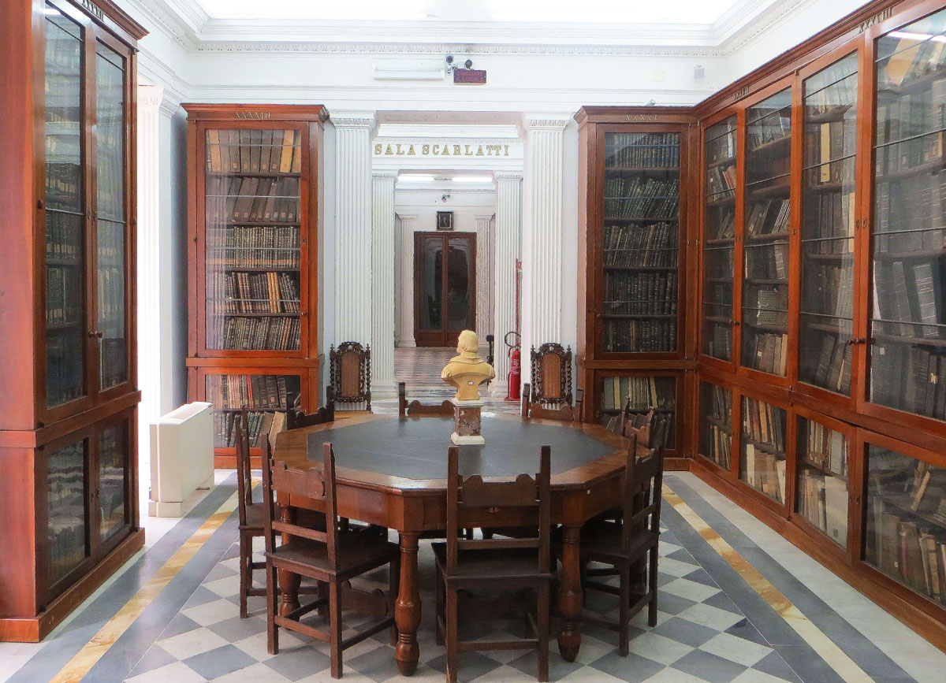
Klangbeispiel: Francesco Mancini (1672-1737) Sonata XIII g-moll für Blockflöte, 2 Violinen und B.c. Conservartorio di Musica San Pietro a Maiella

Slide 3
Francesco Solimena 1657-1747 Santa Cecilia Schutzpatronin der Musik

Slide 4
Francesco Solimena: Sophonisbe empfängt das Gift durch den Boten ihres Gatten (1704/08), Dresden, Gemäldegalerie Alter Meister, 179 x 230 cm

Slide 5
Francesco Solimena: Judith und Holofernes

Slide 6
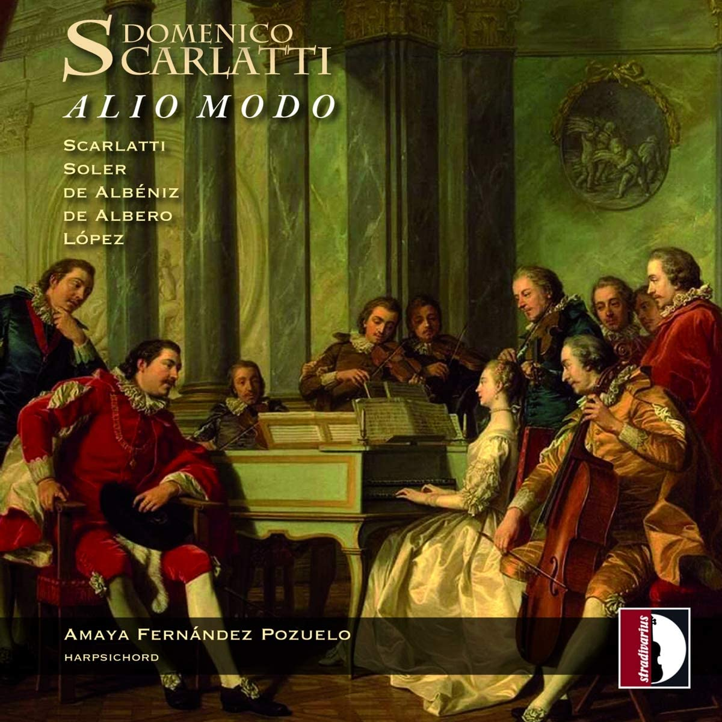
Klangbeispiel:
Domenico Scarlatti
1685-1757
Sinfonia in A-Dur
I. Grave-Presto
II. Adagio
III. Allegrissimo presto

Slide 7
Antonio Vivaldi 1678-1741

Slide 8
Antonio Vivaldi: Konzert C-Dur für Fagott, Streicher und B.c.: Autographe Partitur Biblioteca Nazionale Universitaria di Torino

Slide 9
Klangbeispiel: Antonio Vivaldi: Concerto F-Dur für Blockflöte, Streicher und B.c.

Slide 10
Entwicklung des Konzertwesens

Slide 11
Versailles

Slide 12
Klangbeispiel: Jean-Féry Rebel (1666-1747) Tombeau de Monsieur de Lully für Violinen, Gambe und B.c (1695, Druck Paris 1712)

Slide 13
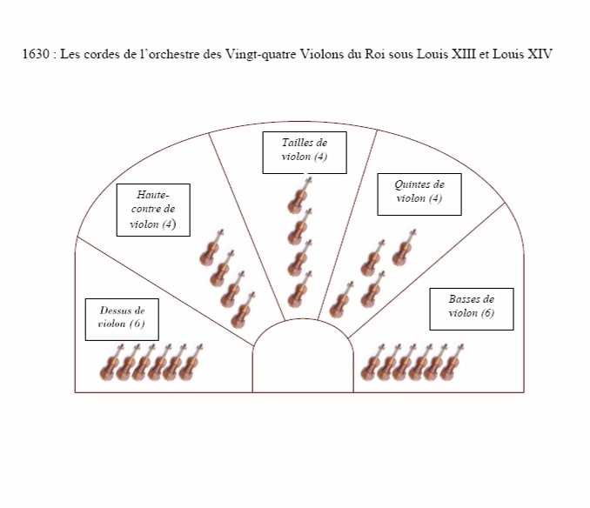
Vingt-quatre Violons du Roi (1626-1761) 6 dessus de violon - 4 hautes-contre de violon - 4 tailles de violon - 4 quintes de violon - 6 basses de violon

Slide 14
Klangbeispiel: François Couperin (1668-1733): Les Folies françoises, ou Les Dominos für Cembalo: La Jalousie Taciturne sous le Domino gris de maure (lentement et mesuré) – La Frénésoe, ou le Désespoir sous le Domino noir (Très vite) – L’âme-en peine (Languissament) Verschwiegene Eifersucht unter dem grauen Domino des Mohren (Langsam und gemessen) - Raserei, oder Verzweiflung unter dem schwarzen Domino (Sehr schnell) - Die Seele in Not (Langsam)

Slide 15
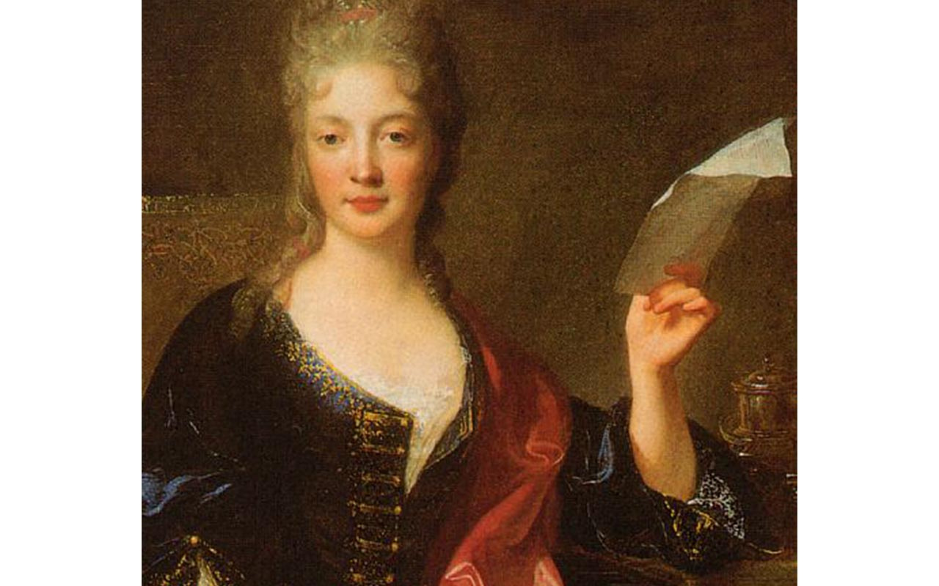
Élisabeth-Claude Jacquet de la Guerre (1665-1733)

Slide 16
Paris

Slide 17
Klangbeispiel: Élisabeth-Claude Jacquet de la Guerre: Sonata: (Grave) – Presto – [Adagio – Courante] – Aria

